Slide 1
口袋
（基本紙樣）

Slide 2
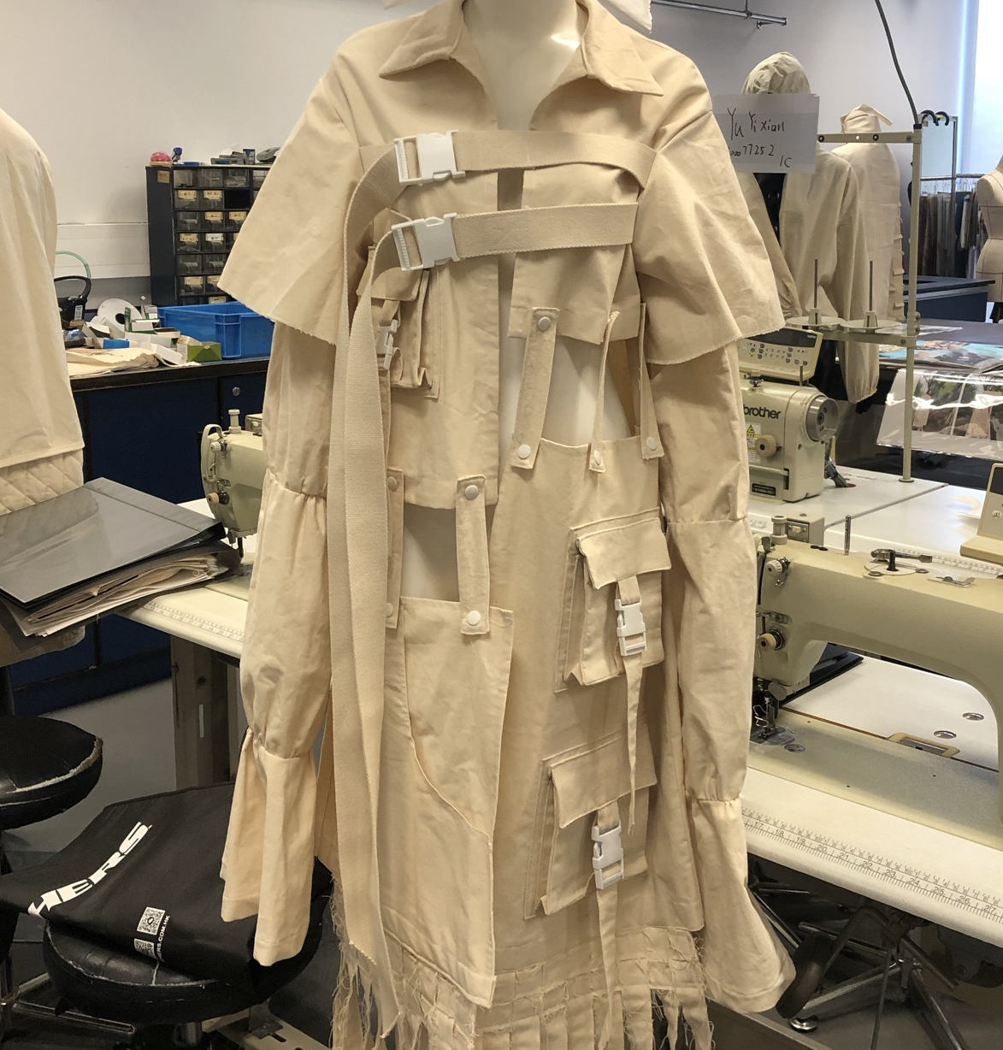
Sketchbook and research log by HKDI Fashion design graduate CHAN Leo recording his initial idea and concept during his research and development stage.
袋可以用作裝飾或具功能性，或兩者兼有。
功能性的袋可以攜帶物件，通常放在一個適合的位置方便穿着者使用。
裝飾性的袋能夠豐富衣服的設計
時裝系列：香港知專設計學院時裝設計高級文憑課程鄭思怡
相片由香港知專設計學院提供

Slide 3
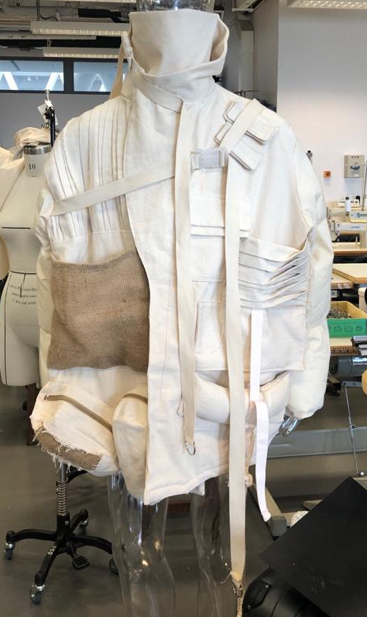
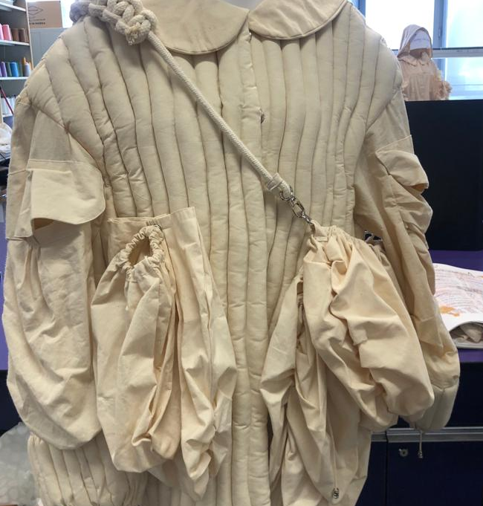
明袋
時裝系列：香港知專設計學院設計高級文憑課程
何詠琪
時裝系列：香港知專設計學院時裝設計高級文憑課程林文軒
相片由香港知專設計學院提供

Slide 4
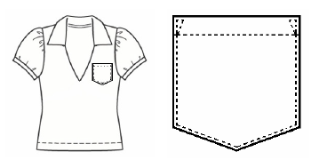
01. 五角明袋
 | 尺寸
袋口闊度 | 10厘米
袋口的長度 | 12厘米
袋口的高度 | 2厘米

Slide 5
五角明袋
畫一條垂直線作為開始
0 | 由(0)為開始點 | 2厘米
1 | 由(1)至(0) = 袋的長度 | 12厘米
2 | 由(2)至(1) = 袋的闊度 | 10厘米
3 | 由(2)直線上(0)形成一個長方形 | 13厘米
4 | 由(4)至(1) = 由(1)至(2) ÷ 2 | 7厘米
5 | 由(5)至(1) = 2cm | 14厘米
6 | 由(6)至(2) = 2cm

Slide 6
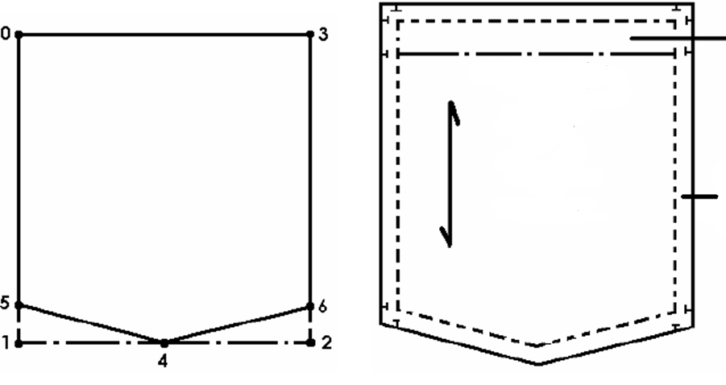
2厘米
袋口摺線
袋 裁一幅
1厘米黹口

Slide 7
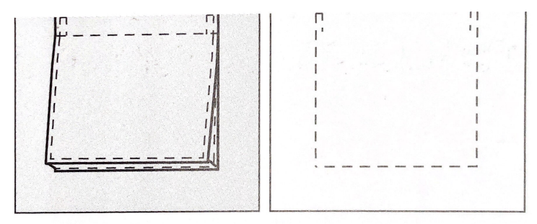
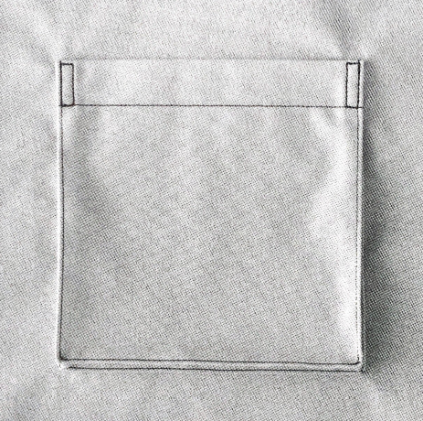
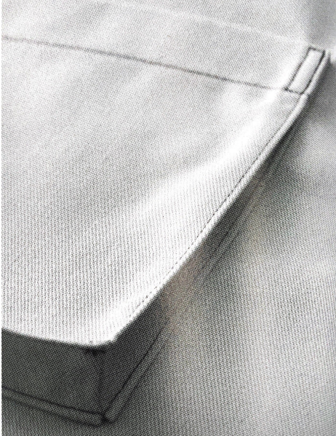
02. 風琴袋
Photo/s is/are owned and provided by HKDI
相片由香港知專設計學院提供

Slide 8
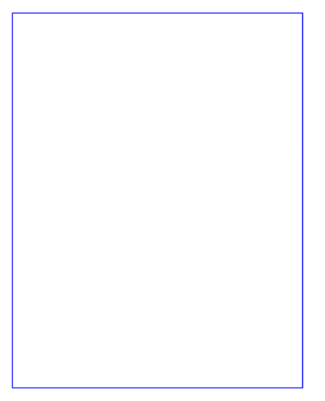
袋口濶度: 11.5厘米
袋身長度: 16.5厘米
風琴袋
11.5厘米
16.5厘米

Slide 9
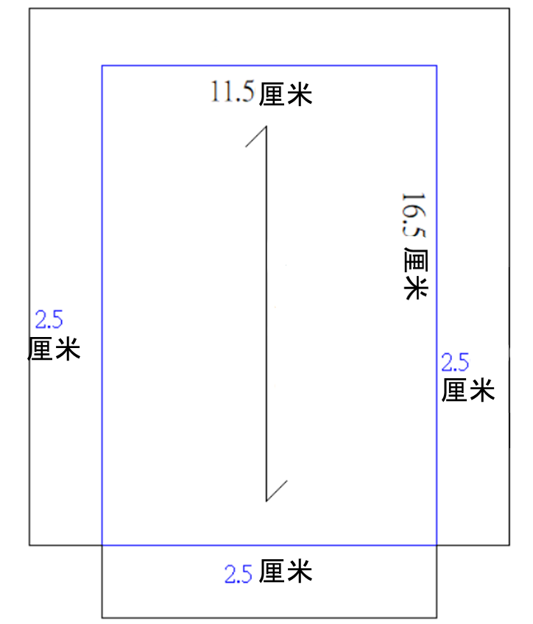
風琴袋
2厘米
袋 裁一幅

Slide 10
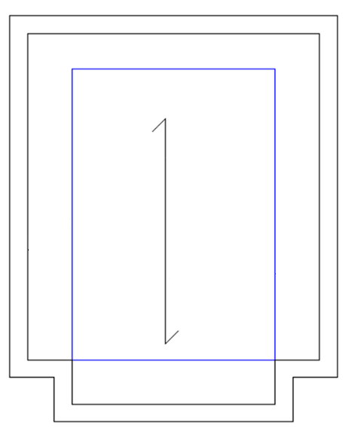
加1厘米黹口
袋 裁一幅

Slide 11
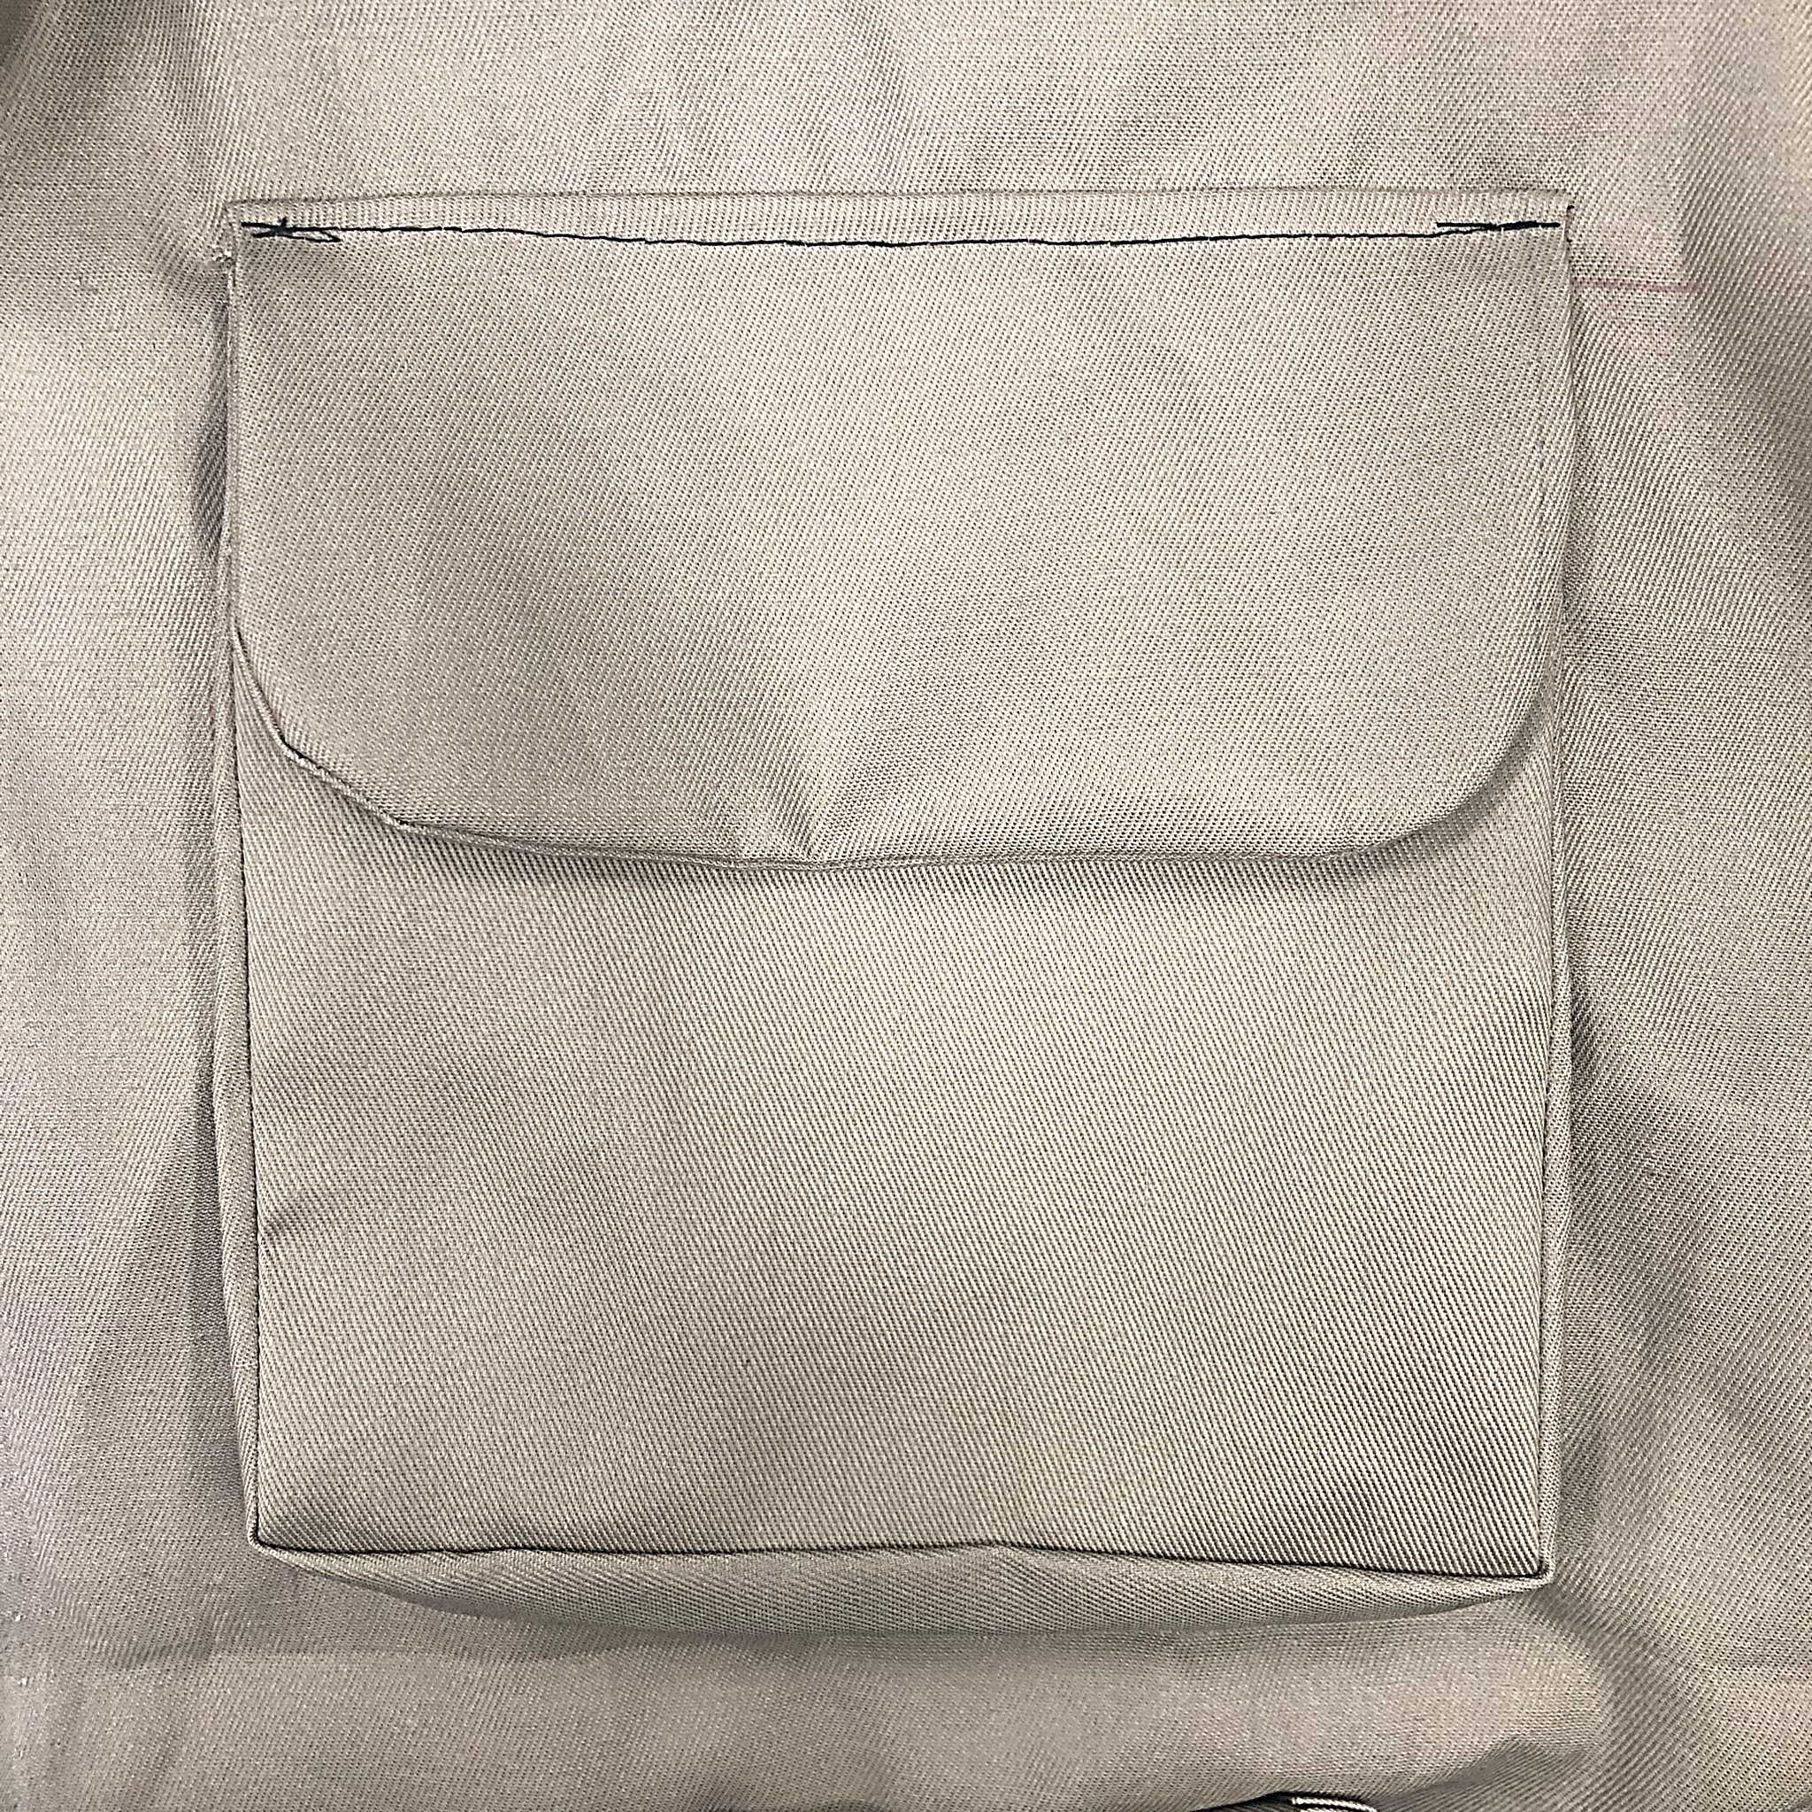
03. 風琴袋加袋蓋
相片由香港知專設計學院提供
相片由香港知專設計學院提供

Slide 12
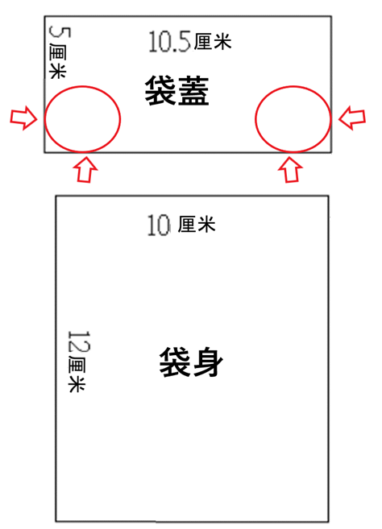
袋蓋邊加上圓形

Slide 13
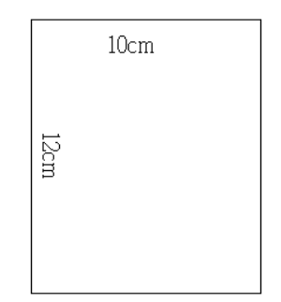
3厘米
A
加上邊位
A
C
B
B
C

Slide 14
加1厘米黹口
2厘米
A
袋蓋 X 2
2厘米貼邊
B
邊位 X 1
C
袋 X 1
2厘米

Slide 15
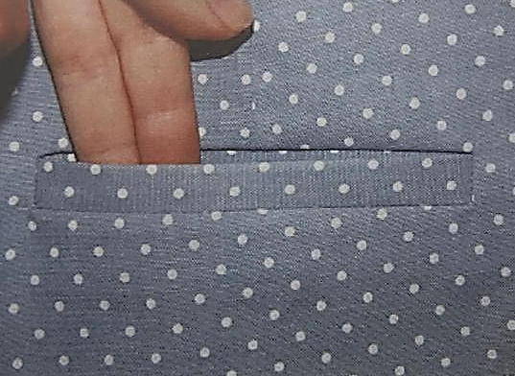
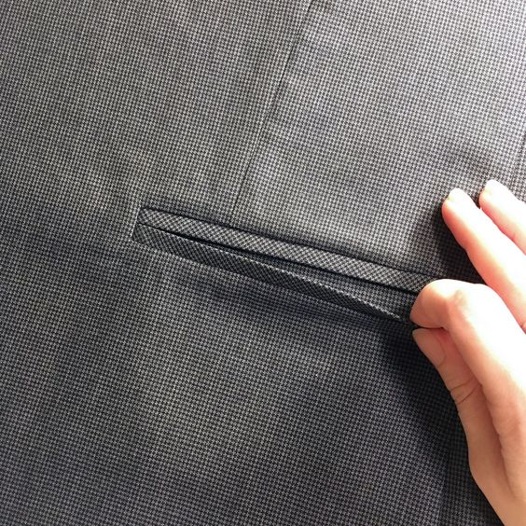
04. 滾邊袋
資料來源：Pexels

Slide 16
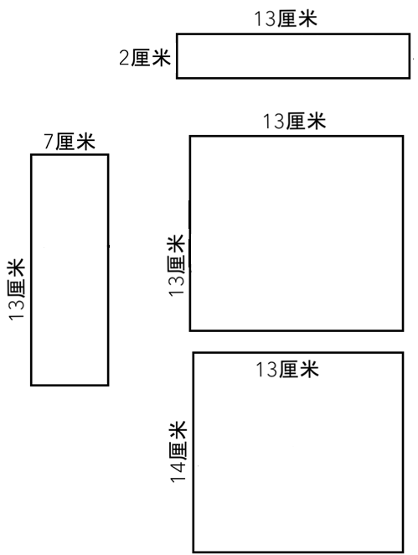
單邊滾邊袋
– 沒有黹口
袋邊 X 1 撲 X 1
袋貼邊X1
細袋布 x 1
撲X1
大袋布 x 1
資料來源：Pexels.

Slide 17
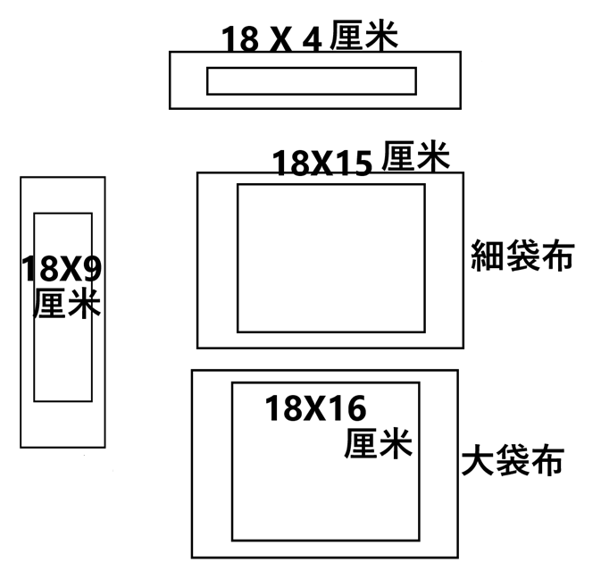
單邊滾邊袋
– 加黹口
袋邊
撲
2.5厘米
1 厘米
2.5厘米
1厘米
1 厘米
2.5厘米
2.5厘米
袋貼邊
撲
1 厘米

Slide 18
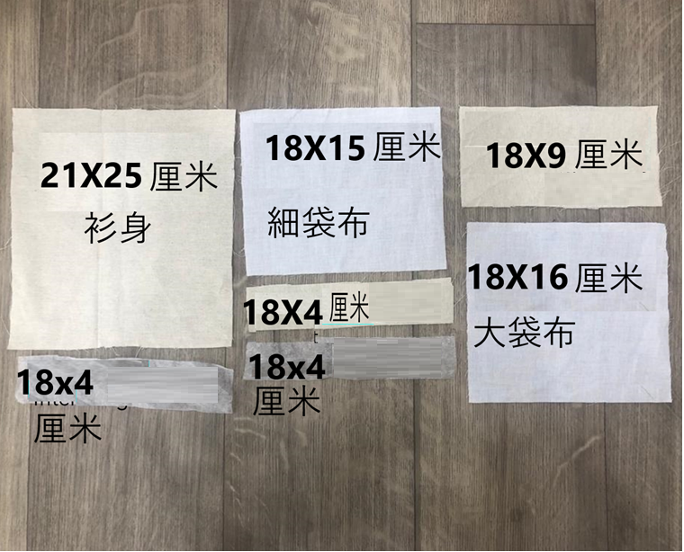
單邊滾邊袋
– 加黹口
袋貼邊
袋邊
袋邊撲
袋邊撲
相片由香港知專設計學院提供
資料來源：Pexels

Slide 19
雙邊滾邊袋
- 沒有黹口
袋邊 X 2 撲 X 2
袋貼邊X1
細袋布 x 1
撲X1
大袋布 x 1
資料來源：Pexels

Slide 20
雙邊滾邊袋
– 加黹口
X 2
袋邊
撲
2.5厘米
1 厘米
2.5厘米
1厘米
1 厘米
2.5厘米
袋貼邊
撲
2.5厘米
1 厘米

Slide 21
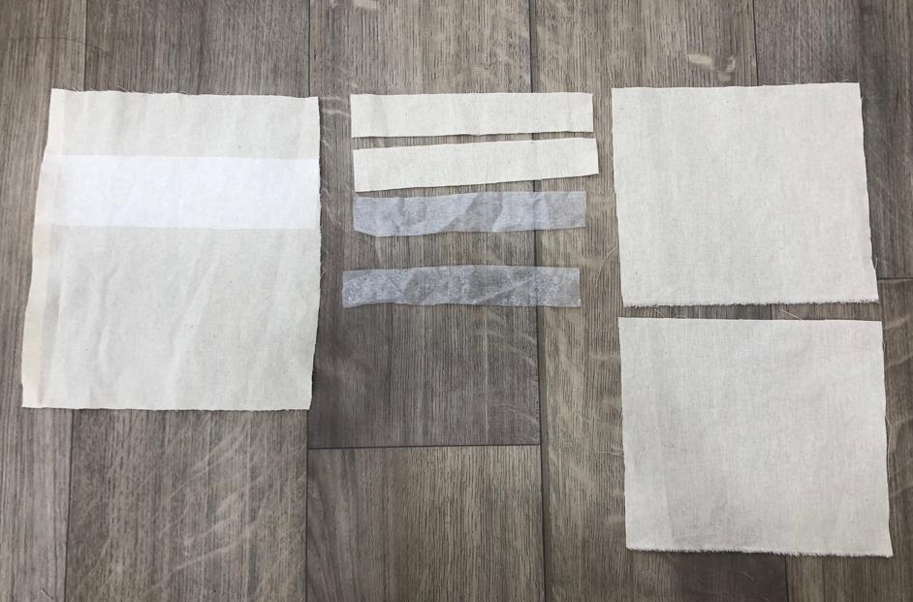
雙邊滾邊袋
– 加黹口
18厘米 X 9厘米
撲
18厘米 X 15厘米
細袋布
21厘米 X 25厘米
衫身
18厘米 X 2.5厘米
袋邊 X2
撲 X2
18cm X 16cm
大袋布
相片由香港知專設計學院提供
資料來源：Pexels.

Slide 22
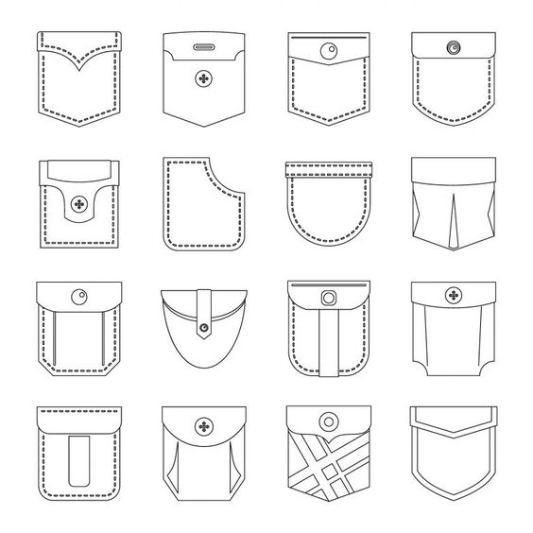
不同款式的袋
資料來源：Pexels

Slide 23
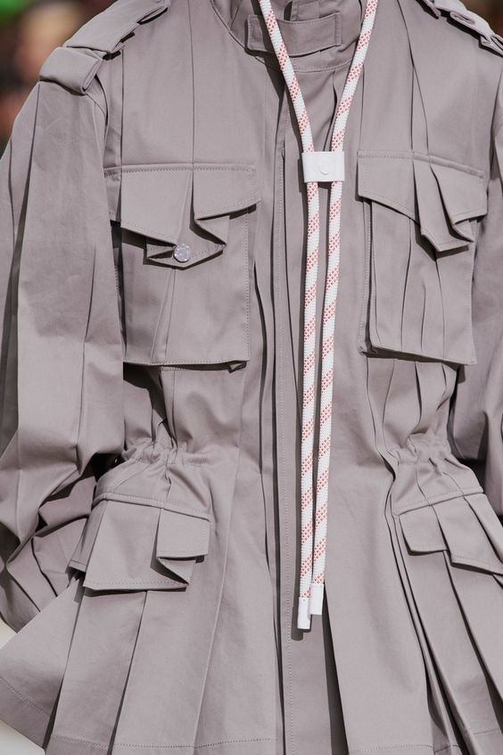
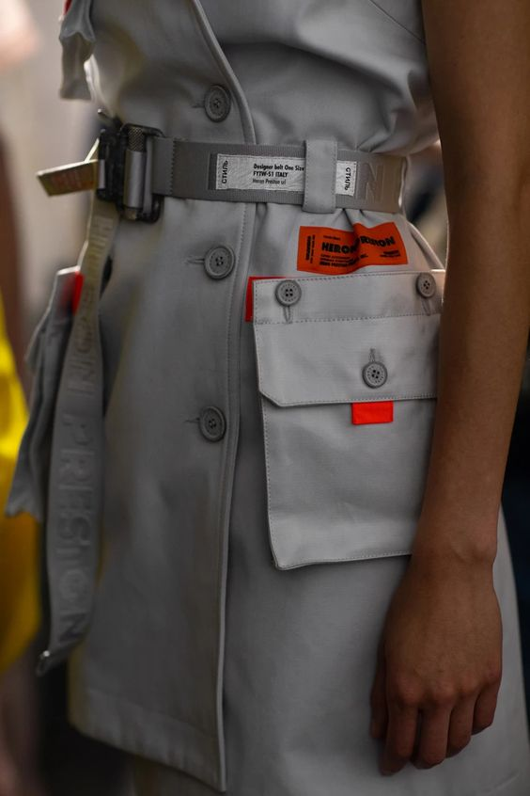
不同款式的袋
Royalty-free photo sourced from www.pexels.com
資料來源：Pexels.

Slide 24
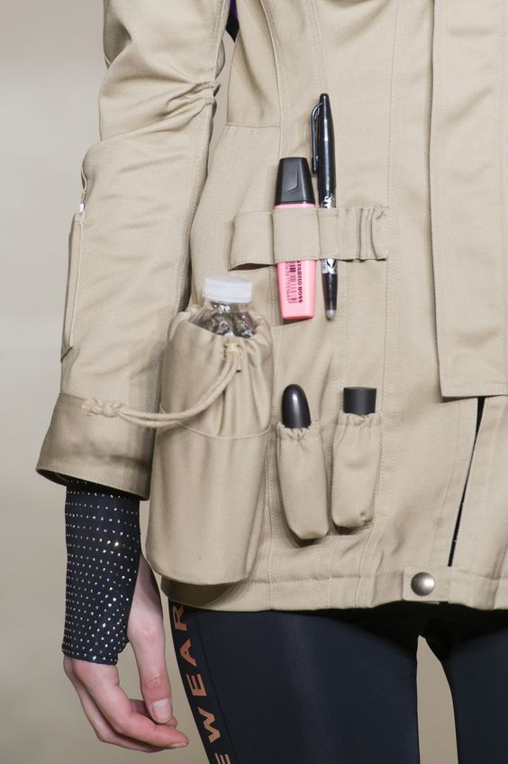
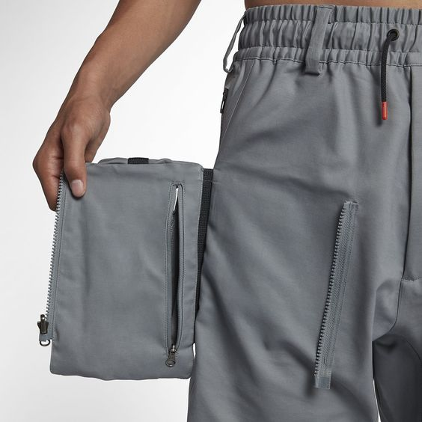
不同款式的袋
Royalty-free photo sourced from www.pexels.com
資料來源：Pexels

Slide 25
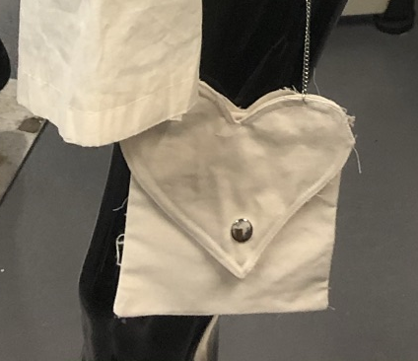
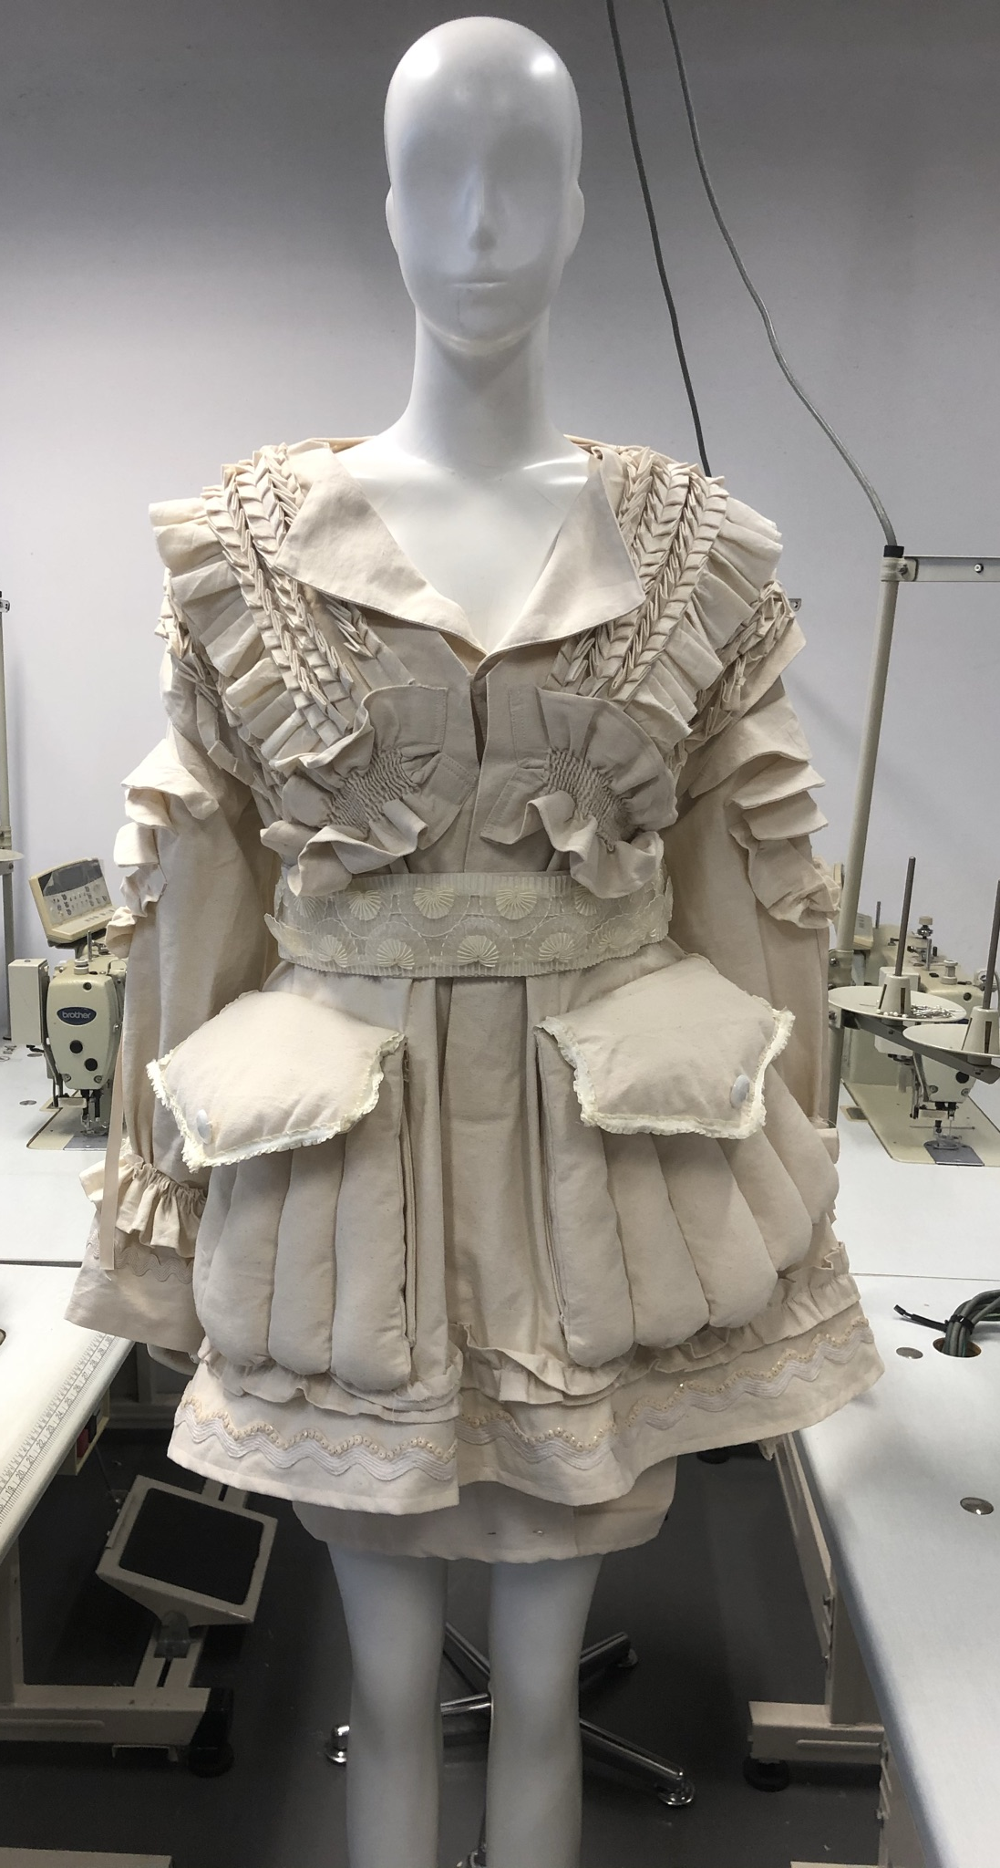
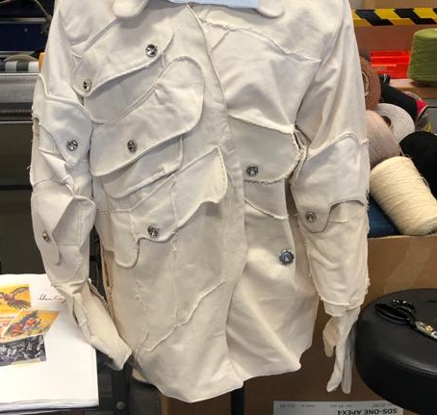
課堂練習
時裝系列： 香港知專設計學院時裝設計高級文憑課程蔡詠潔
設計你的袋的紙様
為你設計的袋製作一套紙樣。
時裝系列：香港知專設計學院時裝設計高級文憑課程劉奕德
時裝系列： 香港知專設計學院時裝計高級文憑課程雷興華
相片由香港知專設計學院提供

